Slide 1
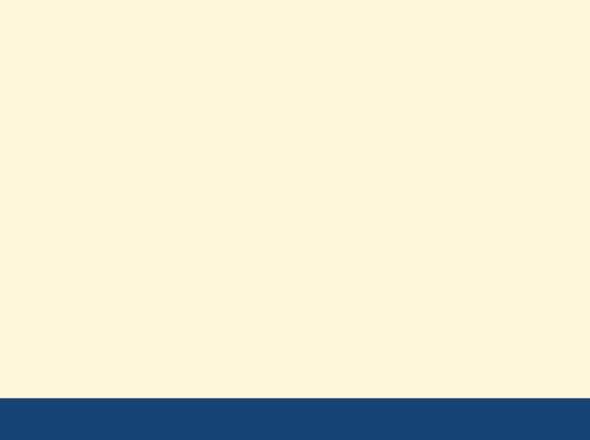
  BÀI GIẢNG HỆ QUẢN TRỊ CƠ SỞ DỮ LIỆU
  Bài 4: Stored Procedure
    Ths. Nguyễn Xuân Nhựt
    Khoa: CNTT
    Trường CĐ CÔNG THƯƠNG TP.HCM

Slide 2
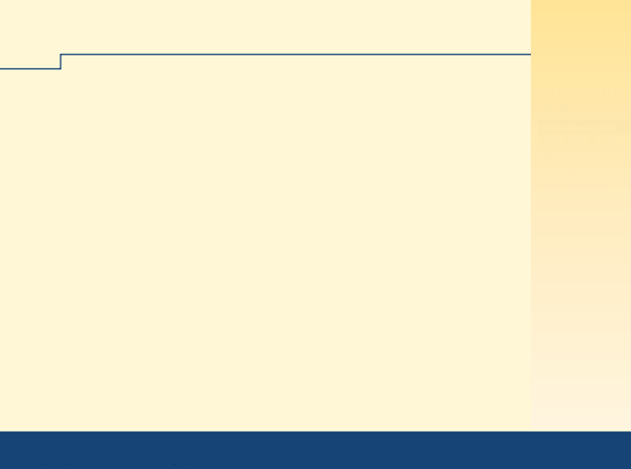
2. Lập trình cấu trúc trong SQL
  Dùng từ khóa Declare khai báo biến
  DECLARE @ten_bien <kieu_du_lieu> [,...n]
  Gán giá trị cho biến
  SET @ten_bien = gia_tri
Ex:
DECLARE @vLastName char(20), @vFirstName varchar(11)
SET @vLastName = ‘Mary‘
SELECT @vFirstName = FirstName
FROM Northwind.Employees
WHERE LastName = @vLastName
PRINT @vFirstName + ' ' + @vLastName
<number> / 30

Slide 3
2. Lập trình cấu trúc trong SQL
  Data Type (1)
Integers
  Bigint: 8 bytes
  Int: 4 bytes
  Smallint: 2 bytes
  Tinyint: 1 byte, từ 0 -> 255.
bit
  Bit: 1 hoặc 0 value.
decimal and numeric
  Decimal từ -10^38+1->10^38 –1.
  Numeric: giống decimal.
money and smallmoney
  Money: 8 bytes
  Smallmoney: 4 bytes
Approximate Numerics
  Float: từ -1.79E + 308 -> 1.79E + 308.
  Real: từ -3.40E + 38 -> 3.40E + 38.
<number> / 30

Slide 4
2. Lập trình cấu trúc trong SQL
  Data Type (2)
datetime and smalldatetime
  Datetime: từ 1/1/1753-> 31/12/9999.
  Smalldatetime từ 1/1/1900, -> 6/6/2079.
Character Strings
  Char: Fixed-length non-Unicode character, <= 8,000 ký tự
  Varchar: Variable-length non-Unicode , <= 8,000 ký tự
  Text: Variable-length non-Unicode <=2^31 - 1 (2,147,483,647) ký tự
Unicode Character Strings
  ncharFixed-length Unicode , <=4,000 characters.
  nvarcharVariable-length Unicode, <=4,000 characters
  Ntext Variable-length Unicode <= 2^30 - 1 (1,073,741,823) characters.
Other Data Type
  Cursor: là một tham chiếu đến một cursor.
Một biến không thể có kiểu là text, ntext, hoặc image
<number> / 30

Slide 5
2. Lập trình cấu trúc trong SQL
  Hiển thị tên CSDL đang làm việc:
  Định dạng kiểu ngày
SELECT DB_NAME() AS 'database'
Database
Northwind
(1 row(s) affected)
SET DATEFORMAT dmy
GO
DECLARE @vdate datetime
SET @vdate = '29/11/00'
SELECT @vdate
2000-11-29 00:00:00.000
<number> / 30

Slide 6
2. Lập trình cấu trúc trong SQL
Function | Determinism
DATEADD | Deterministic
DATEDIFF | Deterministic
DATENAME | Nondeterministic
DATEPART | Deterministic except when used as DATEPART (dw, date). dw, the weekday datepart, depends on the value set by SET DATEFIRST, which sets the first day of the week.
DAY | Deterministic
GETDATE | Nondeterministic
GETUTCDATE | Nondeterministic
MONTH | Deterministic
YEAR | Deterministic
<number> / 30

Slide 7
2. Lập trình cấu trúc trong SQL
  Hàm chuyển kiểu dữ liệu:
CAST ( expression AS data_type )
CONVERT ( data_type [ ( length ) ] , expression [ , style ] )
  BEGIN...END : định nghĩa một khối lệnh
BEGIN
sql_statement | statement_block
END
<number> / 30

Slide 8
2. Lập trình cấu trúc trong SQL
  Câu lệnh IF:
IF Boolean_expression
{ sql_statement | statement_block }
[ ELSE
{ sql_statement | statement_block } ]
EX:
if (select COUNT (*) FROM SINHVIEN WHERE TINH ='TPHCM') >0
BEGIN
PRINT 'THERE ARE MANY SV HCM'
PRINT 'SV HCM'
END
ELSE
PRINT 'WELLCOME'
<number> / 30

Slide 9
2. Lập trình cấu trúc trong SQL
  Câu lệnh IF:
Câu 1: Xem trong kết quả có mã sv có mã là @MASV chưa nếu không có thì xóa nếu có rồi thì in ra câu thông báo
DECLARE @MASV NVARCHAR(50)
SET @MASV ='92002'
IF EXISTS(SELECT MASV FROM KETQUA WHERE MASV=@MASV)
PRINT ' CAN NOT DELETE THIS SV'
ELSE
BEGIN
DELETE SINHVIEN WHERE MASV=@MASV
PRINT 'SV DELETE'
END
<number> / 30

Slide 10
2. Lập trình cấu trúc trong SQL
- While:
WHILE Boolean_expression
{ sql_statement | statement_block }
[ BREAK ]
{ sql_statement | statement_block }
[ CONTINUE ]
BREAK: thoát ra khỏi vòng while
CONTINUE: restart lại vòng lặp, bỏ qua các lệnh sau CONTINUE.
<number> / 30

Slide 11
Ví dụ WHILE
DECLARE @a INT
SET @a =1
WHILE @a<100
BEGIN
PRINT @a
SET @a = @a+1
END

Slide 12
2. Lập trình cấu trúc trong SQL
- CASE:
CASE input_expression
WHEN when_expression THEN result_expression
[ ...n ]
[ ELSE else_result_expression ]
END
Ex:
(case PHAI
WHEN NU = 1 then 'Nu'
when NU=0 then 'Nam' end)
Hay:
(case Phai
WHEN 1 then 'Nu'
when 0 then 'Nam' end)
<number> / 30

Slide 13
2. Lập trình cấu trúc trong SQL
Câu 2:
Viết một đoạn mã lệnh để cho biết sinh viên có mã số 92013 có tên là gì và tổng điểm là bao nhiêu.
In ra họ tên sinh viên và tổng điểm. Nếu tổng điểm >=15 là đậu
Ngược lại là rớt
DECLARE @TONGDIEM REAL
DECLARE @TENSV NVARCHAR (50)
SELECT @TENSV = TENSV, @TONGDIEM= SUM (DIEM)
FROM SINHVIEN SV, KETQUA KQ
WHERE SV.MASV = KQ.MASV AND SV.MASV = '92013'
GROUP BY TENSV
IF(@TONGDIEM >=15)
PRINT 'SINH VIEN: ' +@TENSV + STR(@TONGDIEM,5) + 'DIEM DA DAU'
ELSE
PRINT 'SINH VIEN: ' +@TENSV + STR(@TONGDIEM,5) + 'DIEM DA ROT'
<number> / 30

Slide 14
2. Lập trình cấu trúc trong SQL
Câu 3:
Hãy thực hiện các lệnh để xoá một môn học có mã môn học là AV. Nếu môn học này có trong Kết quả thì xóa kết quả có mã là AV trước rồi tiến hành xóa Mon học.
Câu 4: Lấy ra danh sách các điểm có tổng điểm MÔN CSDL là lớn nhất
Câu 5: Lấy ra các sinh viên có điểm trung bình <= điểm trung bình của sinh viên 92013
Câu 6: Tính điểm trung bình của 2 sinh viên 91008 và 92013 và in ra kết quả so sánh 2 điểm của sinh viên này
<number> / 30

Slide 15
3. Stored Procedure
Định nghĩa:
Stored Procedure là một tập hợp các câu lệnh SQL dùng để thực thi một nhiệm vụ nhất định. Nó hoạt động giống như một hàm trong các ngôn ngữ lập trình khác.
Ý nghĩa:
  Stored procedure là một tập các lệnh Transact SQL được đặt tên và lưu trữ trong database server
  Có thể nhận tham số vào và tham số trả giá trị về
  Trả về trạng thái thực thi của procedure là thành công hay không thành công
<number> / 30

Slide 16
3. Stored Procedure
  Lợi ích:
  SQL Server chỉ biên dịch các thủ tục lưu trữ một lần và sử dụng lại kết quả biên dịch này trong các lần tiếp theo.
  Thủ tục lưu trữ được phân tích, tối ưu khi tạo ra nên việc thực thi chúng nhanh hơn nhiều so với việc phải thực hiện một tập rời rạc các câu lệnh SQL tương đương theo cách thông thường.
  Thủ tục lưu trữ cho phép chúng ta thực hiện cùng một yêu cầu bằng một câu lệnh đơn giản thay vì phải sử dụng nhiều dòng lệnh SQL. Điều này sẽ làm giảm thiểu sự lưu thông trên mạng.
<number> / 30

Slide 17
3. Stored Procedure
Cú pháp tạo procedure:
CREATE PROCEDURE tên_thủ_tục
[ (danh_sách_tham_số + kiểu_dữ_liệu) ]
[ = default ] [ OUTPUT ]
AS
Begin
Câu_lệnh_của_thủ_tục
End
<number> / 30

Slide 18
3. Stored Procedure
Ví dụ 1: Viết SP hiển thị danh sách các sinh viên
use baitap01
CREATE PROCEDURE spSV
AS
select *
from SINHVIEN
-------------------------------------------------------------------
CREATE PROCEDURE spYear
@nam int
AS
select *
from Sinhvien
where year(ngaysinh) =@nam
<number> / 30

Slide 19
3. Stored Procedure
Lời gọi thủ tục:
EXEC Tên_thủ_tục [ (danh_sách_tham_số) ]
Cần lưu ý: danh_sách_tham_số truyền vào phải theo đúng thứ tự khai báo các tham số trong thủ tục
Nếu thủ tục được gọi từ một thủ tục khác, thực hiện bên trong một trigger hay phối hợp với câu lệnh SELECT, cấu trúc lời gọi hàm như sau:
Exec Tên_thủ_tục [ (danh_sách_tham_số) ]
Xóa một thủ tục:
Drop procedure Tên_thủ_tục
----------------------------------------
VD: Thực thi:
Exec spSv
Exec spYear
<number> / 30

Slide 20
3. Stored Procedure
Ví dụ 2: Viết SP cho biết số lượng SINH Viên
CREATE PROCEDURE spSV_count
@thang int, @nam int, @slsv int output
AS
select @slsv = count(*)
from Sinhvien
where month(ngay) =@thang and year(ngay) =@nam
---------------------------------------------------
Thực thi:
declare @sl int
exec spSV_count 5, 2000, @sl output
select @sl
<number> / 30

Slide 21
Ví dụ về việc thêm sinh viên vào trong dữ liệu
Nghiệp vụ của việc thêm sinh viên
Xem sinh viên có mã sv chưa nếu có rồi trả về -1
Xem khóa ngoại có chưa nếu chưa có không thêm được sinh viên này ( return -1)
Khóa Ngoại với KHOA
3. Thêm vào sinh viên này nếu đúng trả về 0

Slide 22
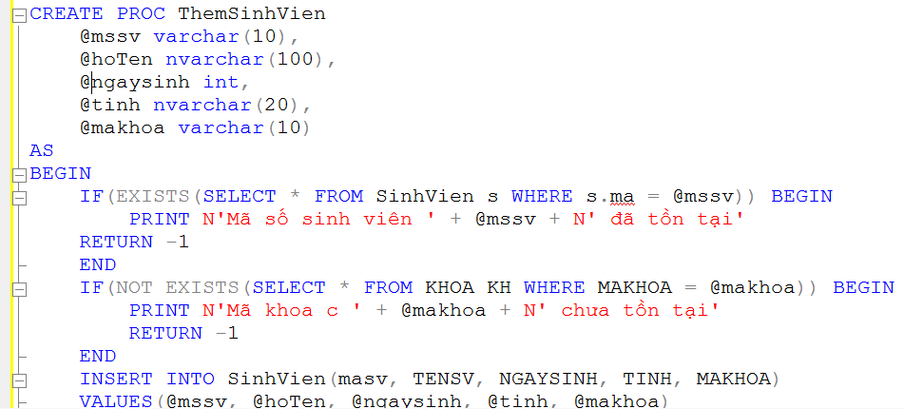
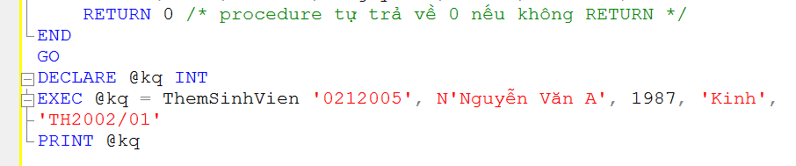
Bài giảng Hệ Quản Trị CSDL
GV: T.Nhựt

Slide 23
3. Một số vấn đề khác trong SP
3.1 Mã hóa nội dung thủ tục
3.2 Biên dịch thủ tục
3.3 Thủ tục lồng nhau
3.4 Lệnh return trong SP
3.5 Sử dụng bảng tạm trong thủ tục
3.6 Thủ tục cập nhật dữ liệu
3.7 Thủ tục hiển thị dữ liệu
3.8 Tham số kiểu cursor trong SP
Notes:
1

Slide 24
3.1 Mã hóa nội dung thủ tục
Mục đích: không cho phép người dùng khác xem mã lệnh trong SP.
Cú pháp:
Create Proc[edure] <tên thủ tục>
@<tên tham số> <kdliệu> [Output] [,…]
With Encryption
As
[Declare <biến cục bộ>]
<Các lệnh>
Notes:
1

Slide 25
3.2 Biên dịch thủ tục
Mục đích: mỗi lần có người dùng gọi thủ tục thì bản thân nó được biên dịch lại.
Cú pháp:
Create Proc[edure] <tên thủ tục>
@<tên tham số> <kdliệu> [Output] [,…]
With Recompile [Encryption]
As
[Declare <biến cục bộ>]
<Các lệnh>
Notes:
1

Slide 26
Cú pháp: cách khác để biên dịch lại thủ tục
Exec <tên thủ tục> [<các tham số>] With Recompile
Cách này dùng với việc tạo thủ tục không dùng option With Recompile
Notes:
1

Slide 27
3.3 Thủ tục lồng nhau
SQL cho phép các thủ tục lồng vào nhau (gọi lẫn nhau).
SQL cho phép lồng tối đa 32 cấp.
Notes:
1

Slide 28
3.4 Lệnh return trong SP
Cú pháp:
Return [<giá trị>]
Khi đó cách thức gọi thủ tục:
Exec @<biến> = <Tên thủ tục>[<các tham số>][…]
Chú ý: khi gặp câu lệnh return ngay lập tức SP kết thúc
Notes:
1

Slide 29
Ví dụ: SP chứa lệnh return
--Tao SP dua vao ten mon hoc, va tra ve 1 tuc la co sv hoc mon hoc do, nguoc lai tra ve 0
Create Proc cau29_SP @tenmh nvarchar(30) As
If exists (select sv.masv,TenSV
from SinhVien sv,KetQua kq,MonHoc mh
where sv.MaSV=kq.MaSV and kq.MaMH=mh.MaMH and TenMH=@tenmh)
Begin
print 'Danh sach cac sv co diem mon ' +@tenmh+ ' lon nhat:'
select sv.masv,TenSV
from SinhVien sv,KetQua kq,MonHoc mh
where sv.MaSV=kq.MaSV and
kq.MaMH=mh.MaMH and
TenMH=@tenmh and
Diem in (select max(Diem) as DiemMax
from KetQua kq,MonHoc mh
where kq.MaMH=mh.MaMH and TenMH=@tenmh)
return 1
End
Else return 0
Notes:
1

Slide 30
Lời gọi thủ tục
declare @kq int, @tenmh varchar(30)
set @tenmh='Triet hoc'
Exec @kq=cau29_SP @tenmh
if @kq=0
print 'Khong ton tai sinh vien nao hoc mon '+ @tenmh
go
-------------------------------------------------------------------------------------------
declare @kq int --,@tenmh varchar(30)
Exec @kq=cau29_SP @tenmh='Van phong'
if @kq=0
begin
print 'Khong ton tai sinh vien nao hoc mon '
print @tenmh --loi xay ra
end
Notes:
1

Slide 31
5.5 Bảng tạm trong SP
Trong quá trình xây dựng SP, đôi khi ta phải tính toán, thống kê trước khi viết mã cho SP. Có 2 cách giải quyết vấn đề này:
  Một là xây dựng view tính toán trước.
  Hai là xây dựng bảng tạm trong chính SP đó.
Notes:
1

Slide 32
Cú pháp xây dựng bảng tạm trong SP:
Select <các thuộc tính> INTO #<tên bảng tạm>
From ….
…..
…..
Drop table #<tên bảng tạm>
Notes:
1

Slide 33
3.6 Thủ tục cập nhật dữ liệu
Create Proc SP_updatemasv
@old varchar(5), @new varchar(5)
As
Begin
If Exists (select *from sys.objects where name=‘#temp')
Drop table #temp
Select * into #temp from ketqua where masv=@old
Delete from ketqua where masv=@old
Update #temp set masv=@new
Update sinhvien set masv=@new where masv=@old
Insert into ketqua select *from #temp
Drop table #temp
End
Exec SP_updateMaSV 91002,1999 --sua masv 91002 thanh 1999
ụ
Notes:
1

Slide 34
3.7 Thủ tục hiển thị dữ liệu
Đối với các báo cáo để lấy dữ liệu ta có các nguồn khác nhau:
  Dùng view (bảng ảo)
  Câu lệnh select trực tiếp
  Đối tượng thủ tục nội tại
Notes:
1

Slide 35
3.8 Tham số kiểu cursor trong SP
Là loại tham số chứa danh sách các bộ giá trị (bảng).
Notes:
1

Slide 36
4. Function - Hàm
Function:
- Do người dùng định nghĩa, chia làm 3 loại:
Scalar (hàm vô hướng): được sử dụng để trả về 1 giá trị duy nhất dựa trên các tham số truyền vào.
Inline table-valued (hàm nội tuyến): trả về 1 bảng dựa trên 1 câu lệnh SQL duy nhất định nghĩa các dòng và các cột trả về.
Multi-statement table-valued: trả về kết quả là một tập hợp nhưng có thể dựa trên nhiều câu lệnh SQL
<number> / 30

Slide 37
4. Function - Hàm
Hàm vô hướng – Scalar UDF:
CREATE FUNCTION tên_hàm [ (danh_sách_tham_số) ]
RETURNS (kiểu_trả_về_của_hàm)
AS
begin
Các_câu_lệnh_của_hàm
return (@giá trị trả về)
end
<number> / 30

Slide 38
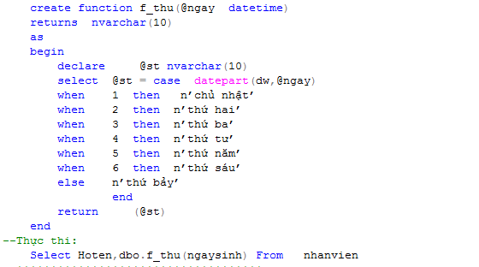
4. Function - Hàm
Ví dụ 1: Câu lệnh dưới đây định nghĩa hàm tính ngày trong tuần (thứ trong tuần) của một giá trị kiểu ngày.
create function f_thu(@ngay datetime)
returns nvarchar(10)
as
begin
declare @st nvarchar(10)
select @st = case datepart(dw,@ngay)
when 1 then n’chủ nhật’
when 2 then n’thứ hai’
when 3 then n’thứ ba’
when 4 then n’thứ tư’
when 5 then n’thứ năm’
when 6 then n’thứ sáu’
else n’thứ bảy’
end
return (@st)
end
Thực thi: Select Hoten,dbo.f_thu(ngaysinh)
From nhanvien
<number> / 30

Slide 39
4. Function - Hàm
Hàm nội tuyến – Inline UDF:
CREATE FUNCTION tên_hàm[ (danh_sách_tham_số) ]
RETURNS TABLE
AS
return (câu_lệnh_select)
<number> / 30

Slide 40
4. Function - Hàm
Ví dụ 2: Lấy danh sách khách hàng mua hàng trong tháng …, tháng là tham số truyền vào.
--Xây dựng hàm:
create function DanhSachKH(@thang int)
returns Table
as
return(select k.MAKH,TENKH
from KHACHHANG k, HOADON h
where k.MAKH = h.MAKH and month(NGAY)=@thang)
--Thực thi:
select * from dbo.DanhSachKH(5)
<number> / 30

Slide 41
4. Function - Hàm
Multi statement UDF:
CREATE FUNCTION tên_hàm [ (danh_sách_tham_số) ]
RETURNS @biến_bảng TABLE định_nghĩa_bảng
AS
begin
Các_câu_lệnh_của_hàm
return
end
*Lưu ý:
- Sau từ khoá RETURNS là một biến bảng được định nghĩa với cú pháp lệnh như tạo bảng.
- Sau từ khoá RETURN cuối hàm không có tham số đi kèm.
<number> / 30
Baøi giaûng Heä quaûn trò cô sôû döõ lieäu
GV: Trònh Coâng Nhöït

Slide 42
4. Function - Hàm
Ví dụ 3: Lấy danh sách khách hàng mua hàng và ngày đặt hàng, tham số truyền vào là Makh, nếu tham số Makh truyền vào là 0 thì lấy danh sách tất cả khách hàng --Xây dựng hàm:
create function DanhSachKH_multi(@makh nvarchar(5))
returns @kh Table( makh nvarchar(5), tenkh nvarchar(30),
ngay datetime)
as
begin
if @makh ='0'
begin
insert into @kh select k.makh, tenkh,ngay
from khachhang k, hoadon h where k.makh =h.makh
end
<number> / 30

Slide 43
4. Function - Hàm
Ví dụ 3: Lấy danh sách khách hàng mua hàng và ngày đặt hàng, tham số truyền vào là Makh, nếu tham số Makh truyền vào là 0 thì lấy danh sách tất cả khách hàng --Xây dựng hàm:
else
begin
insert into @kh select k.makh, tenkh,ngay
from khachhang k, hoadon h
where k.makh = h.makh and h.makh =@makh
end
return
end
--Thực thi:
select * from dbo.DanhSachKH_multi('KH01')
<number> / 30

